Slide 1
Часть 4. Методология научных исследований и академическое письмо
Разумова Юлия Викторовна, д.э.н., профессор
Целевая аудитория: аспиранты и магистранты всех курсов обучения, научные руководители

Slide 2

Работа с базами данных

Slide 3

Работа с базами данных
Задание 7:
Создать список поисковых запросов на русском и английском языках для работы с базами данных по 1-ой главе. Провести поиск статей по одному из запросов. Оформить в отдельный файл аннотации по каждой статье на русском, или английском языках с выходными данными
Статьи (авторы, журнал, год и номер
издания, станицы).
Не менее 5-ти. Ссылку на файл загрузить на гугл диск. (Предварительно дать доступ для просмотра всем, у кого есть ссылка)
Выполненное задание разместить в Google forms:
https://clck.ru/35kvY5

Slide 4
N пп | Название издателя | Название ресурса | Подробная информация | Доступ активен до
1 | EBSCO Information Services GmbH | База данных EBSCO eBooks | https://www.ebsco.com/products/ebooks | 2030-12-31
2 | John Wiley & Sons, Inc. | База данных Wiley Journals Database | https://onlinelibrary.wiley.com/ | 2023-12-31
3 | Questel SAS | База данных Orbit Premium edition | https://www.orbit.com | 2023-12-31
4 | Springer Nature | Коллекция журналов Life Sciences Package и базы данных Springer Nature | https://link.springer.com/ | 2030-12-31
5 | Springer Nature | База данных Spriner Nature 2023 eBook Collections | https://link.springer.com/ | 2030-12-31
6 | Springer Nature | Коллекция журналов Social Sciences Package и базы данных Springer Nature | https://link.springer.com/ | 2030-12-31
7 | Springer Nature | Коллекция журналов Physical Sciences & Engineering Package | https://link.springer.com/ | 2030-12-31
Они размещены на cайте РИМЦ в разделе "Полнотекстовые базы данных" https://lib.vvsu.ru/library/databases/

Slide 5

Заходите на рабочий стол под своим логином и паролем.
Заходите на сайт библиотеки.
Пример из полнотекстовых англоязычных баз данных. Делаем поиск

Slide 6
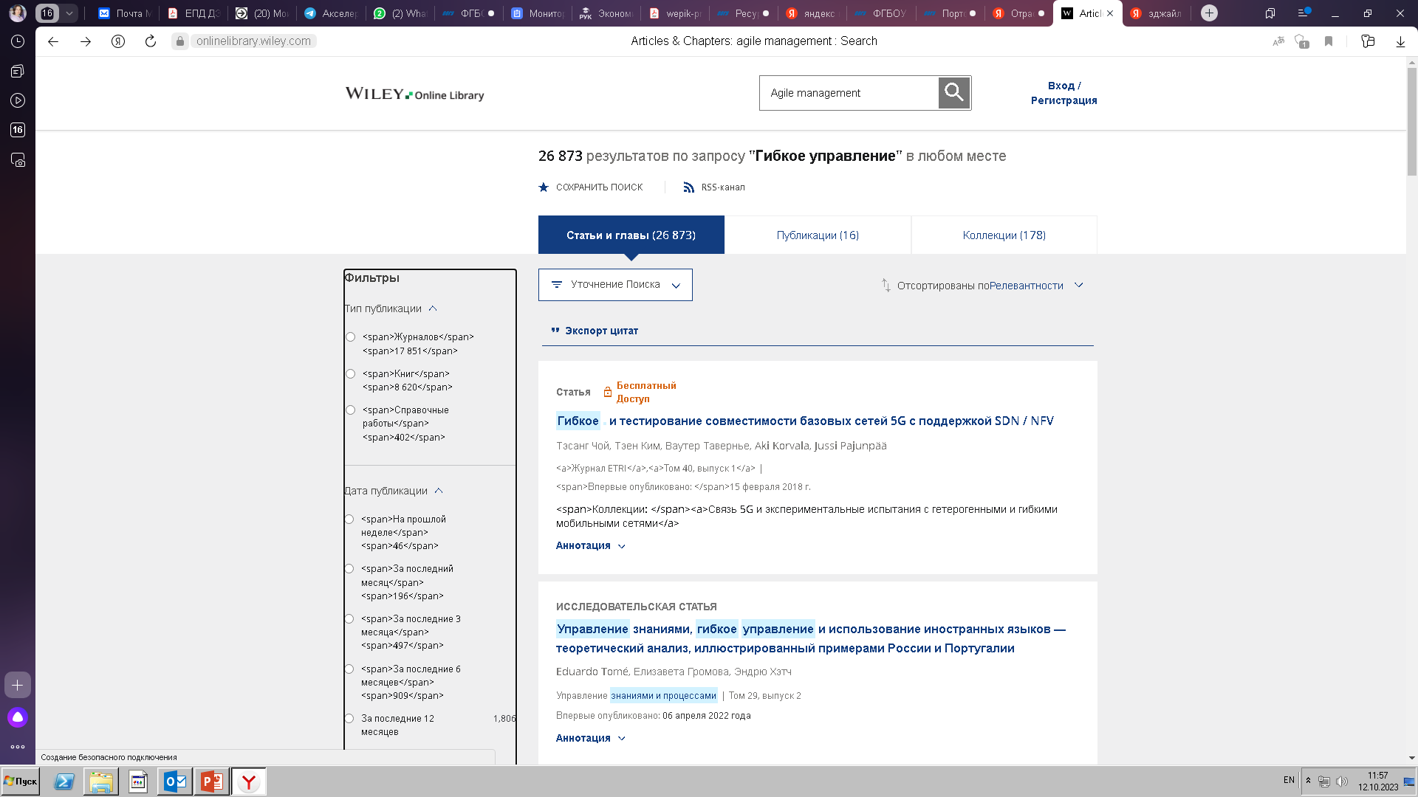

Slide 7
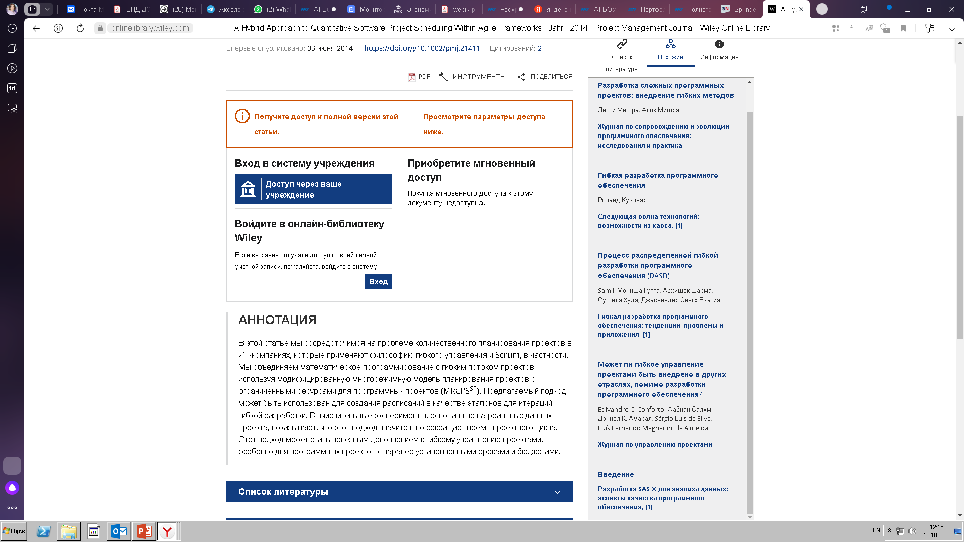

Slide 8
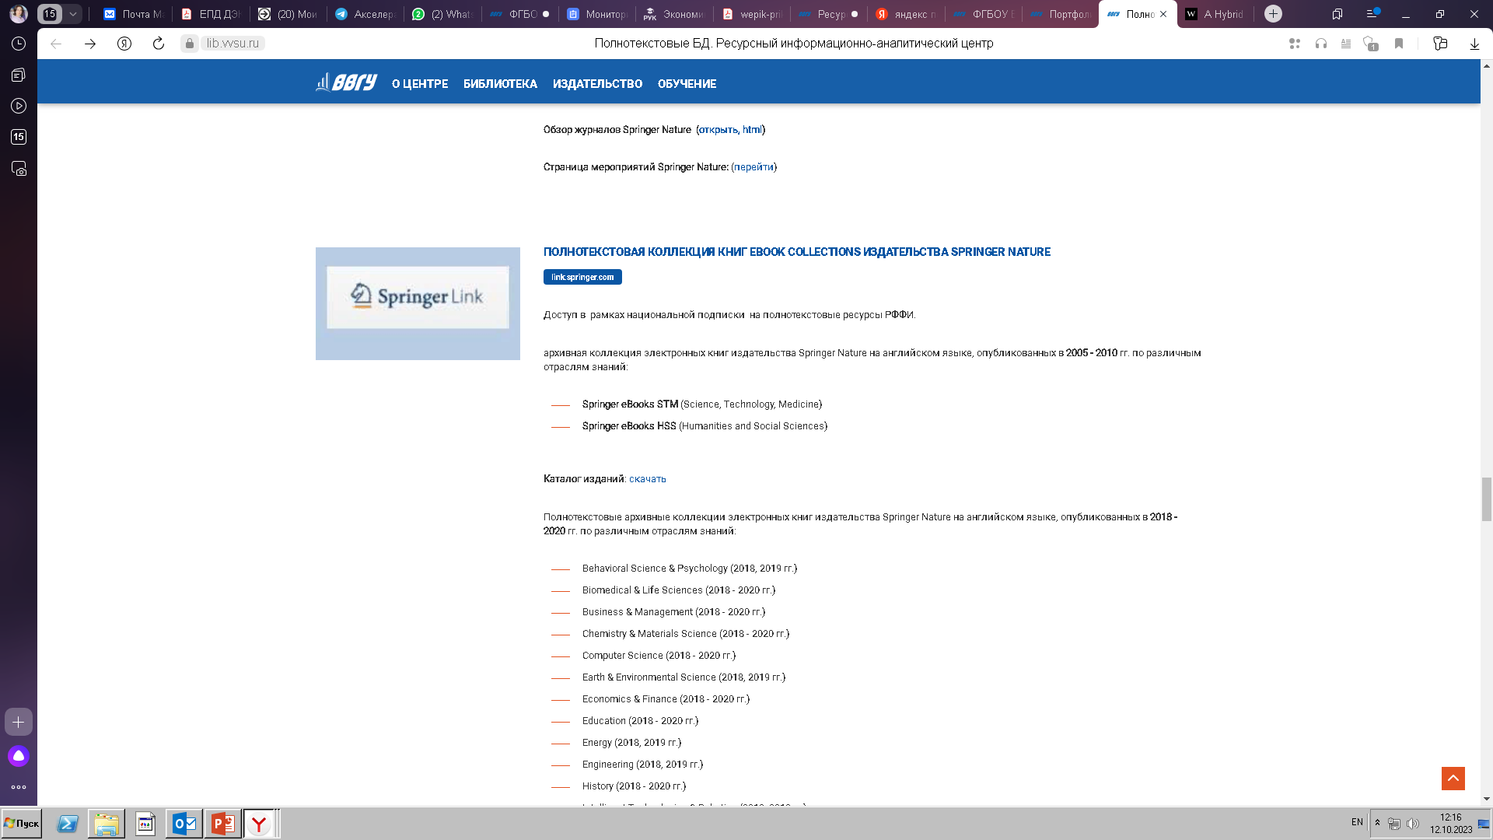

Slide 9
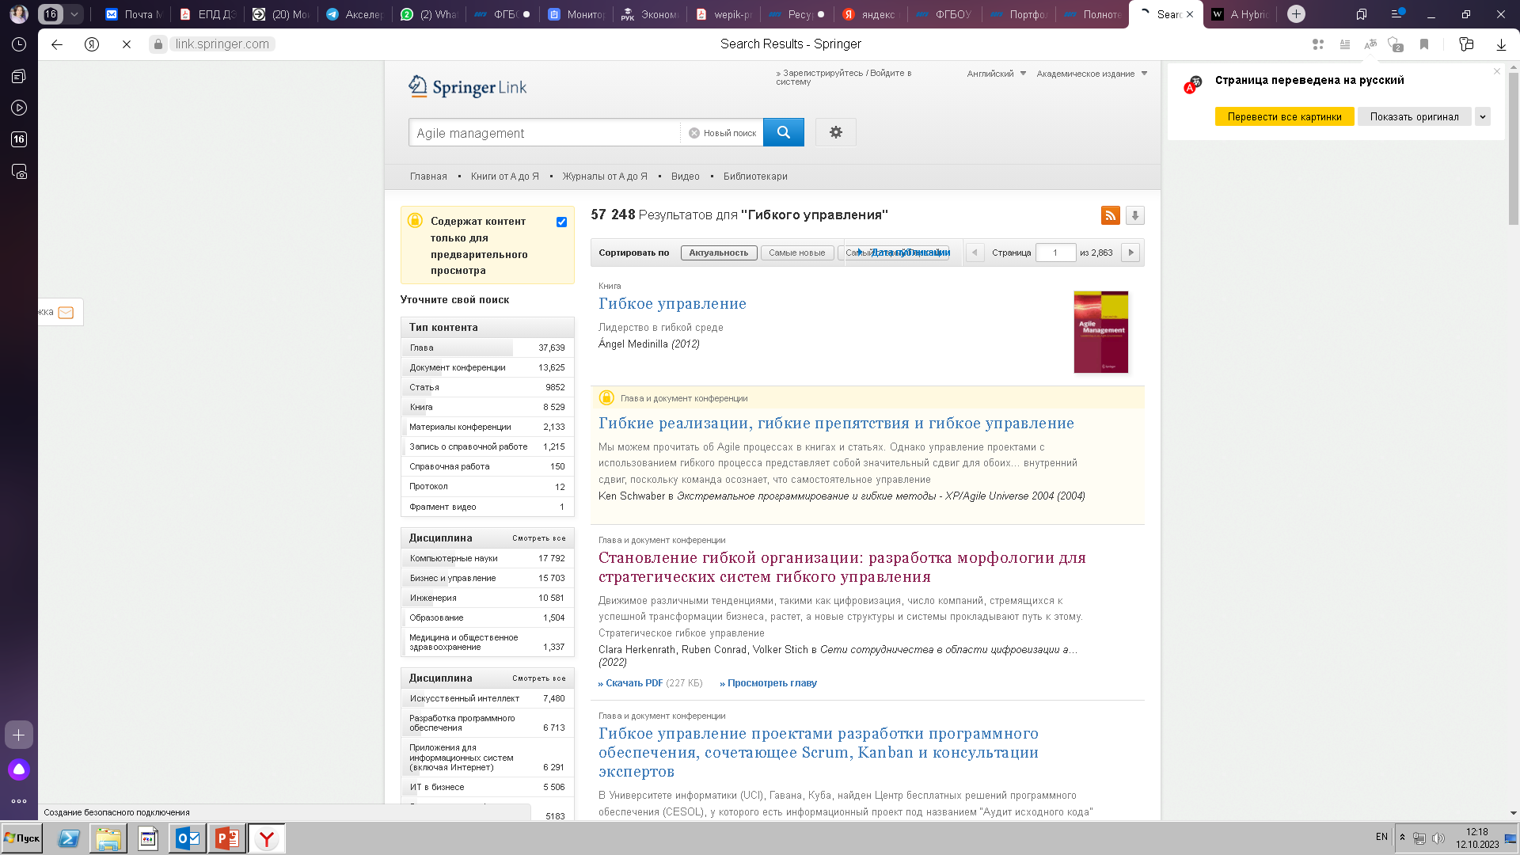

Slide 10
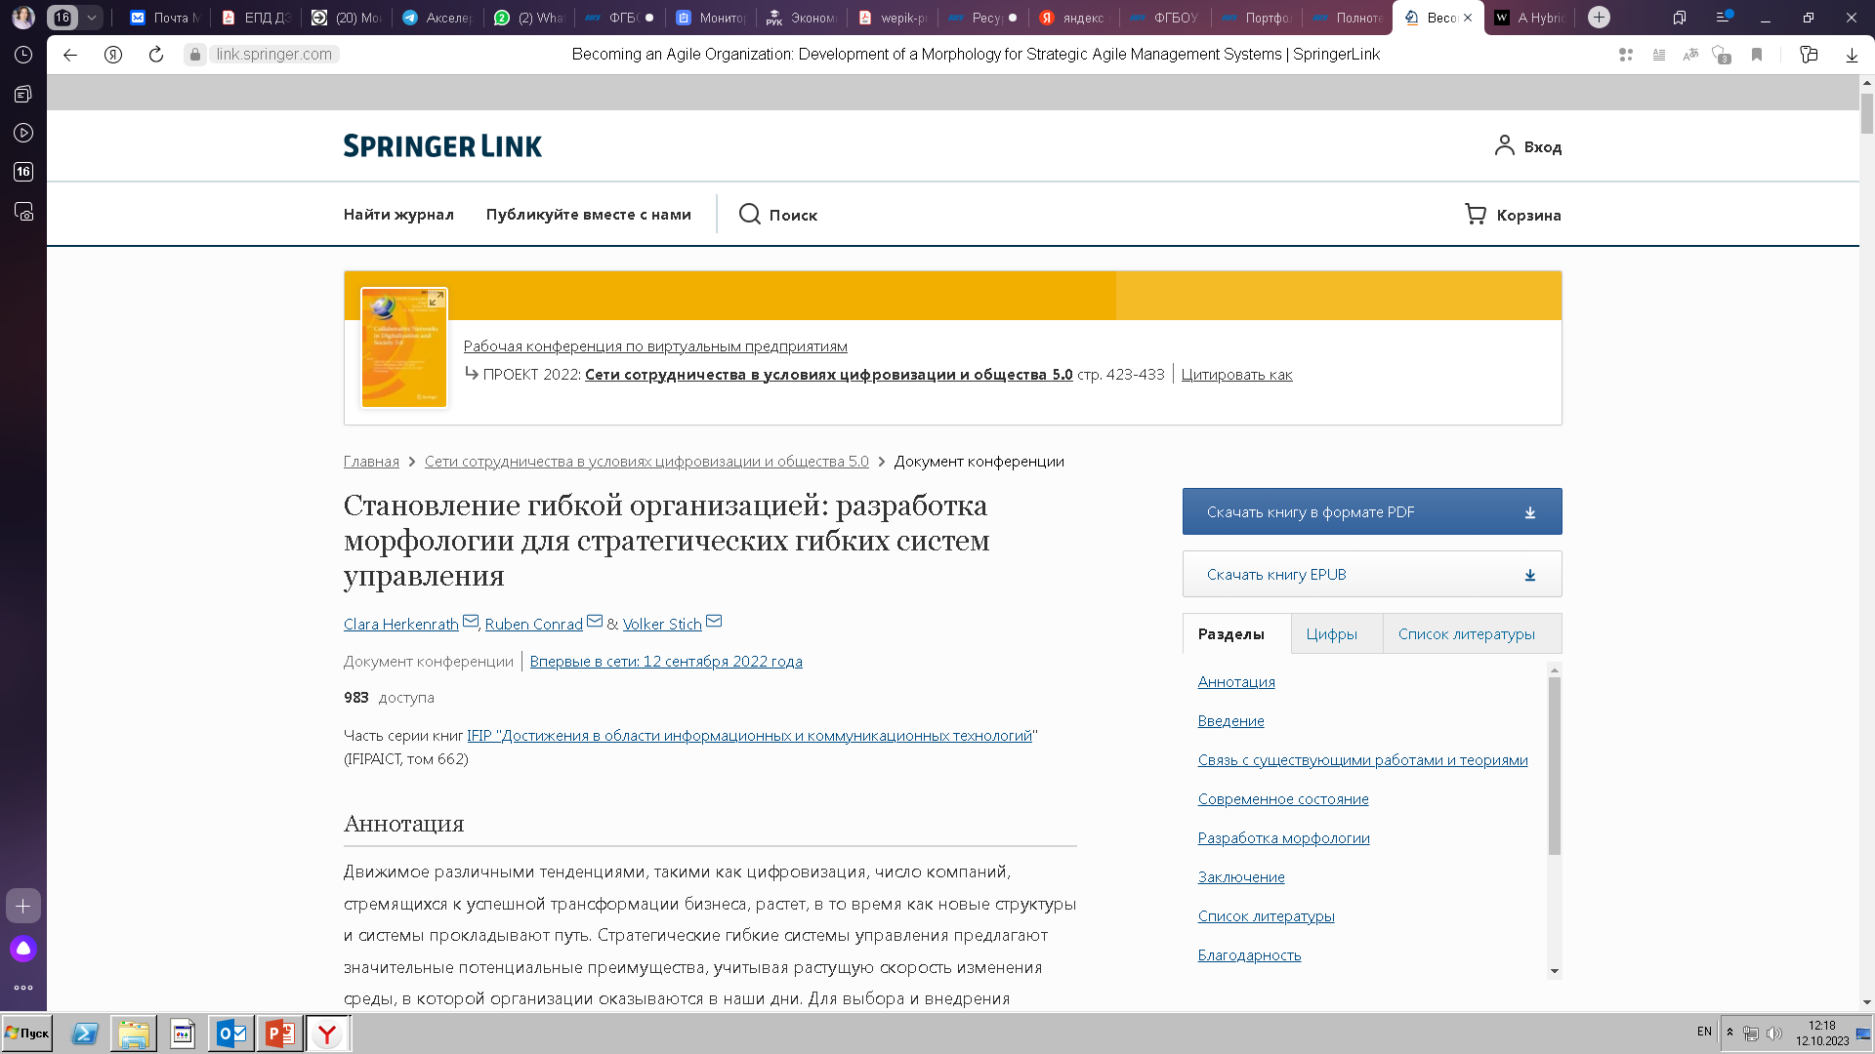

Slide 11
Сформируйте поисковый запрос
В Яндекс переводчик переведите его на англ. Яз.
Войдите в одну из представленных баз данных (слайд 4).
Найдите статьи по запросу

Slide 12
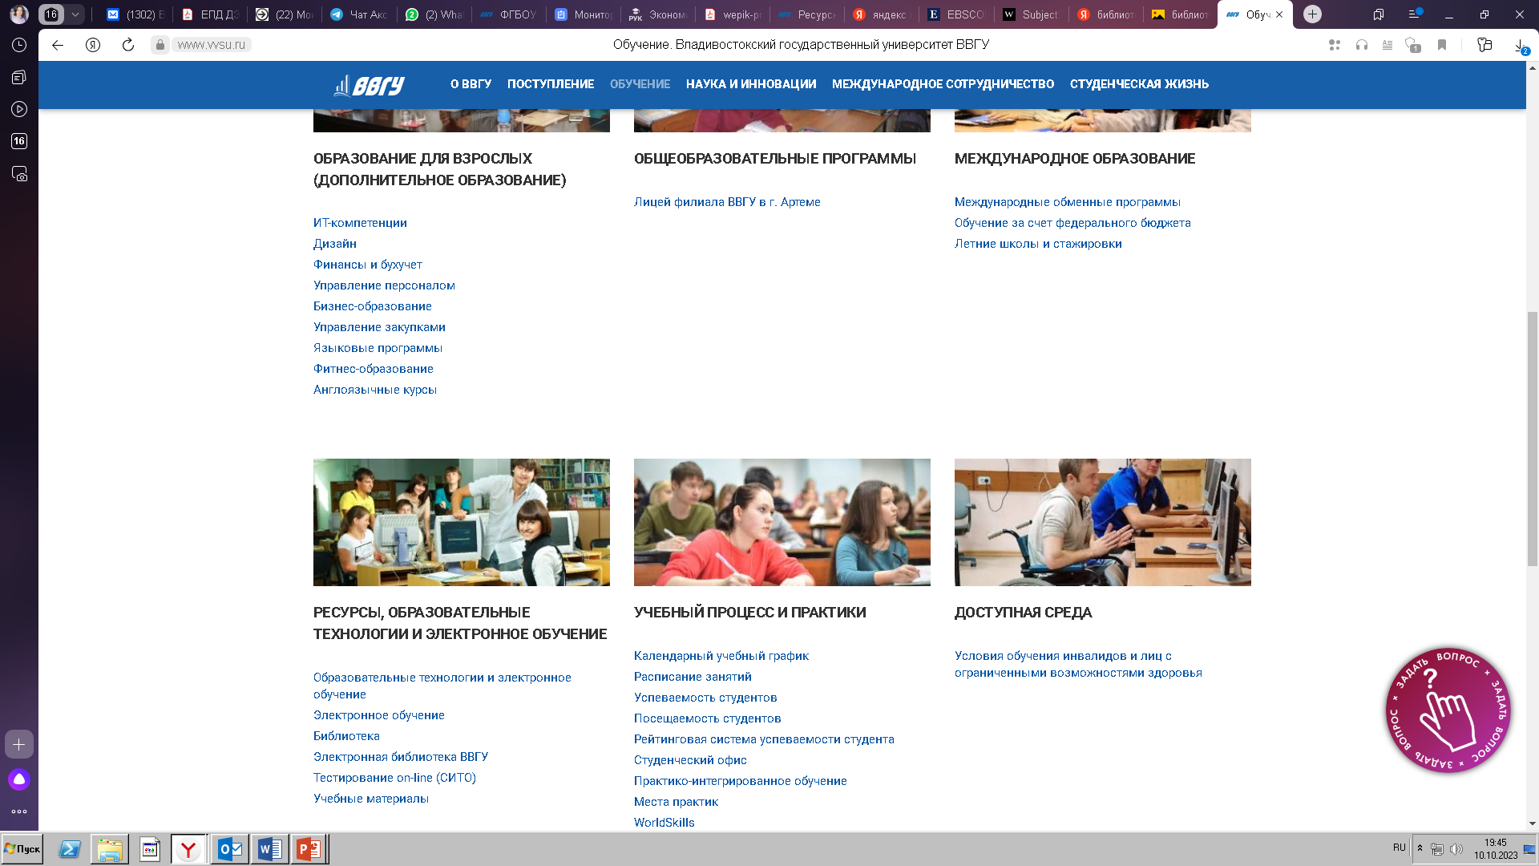

Slide 13
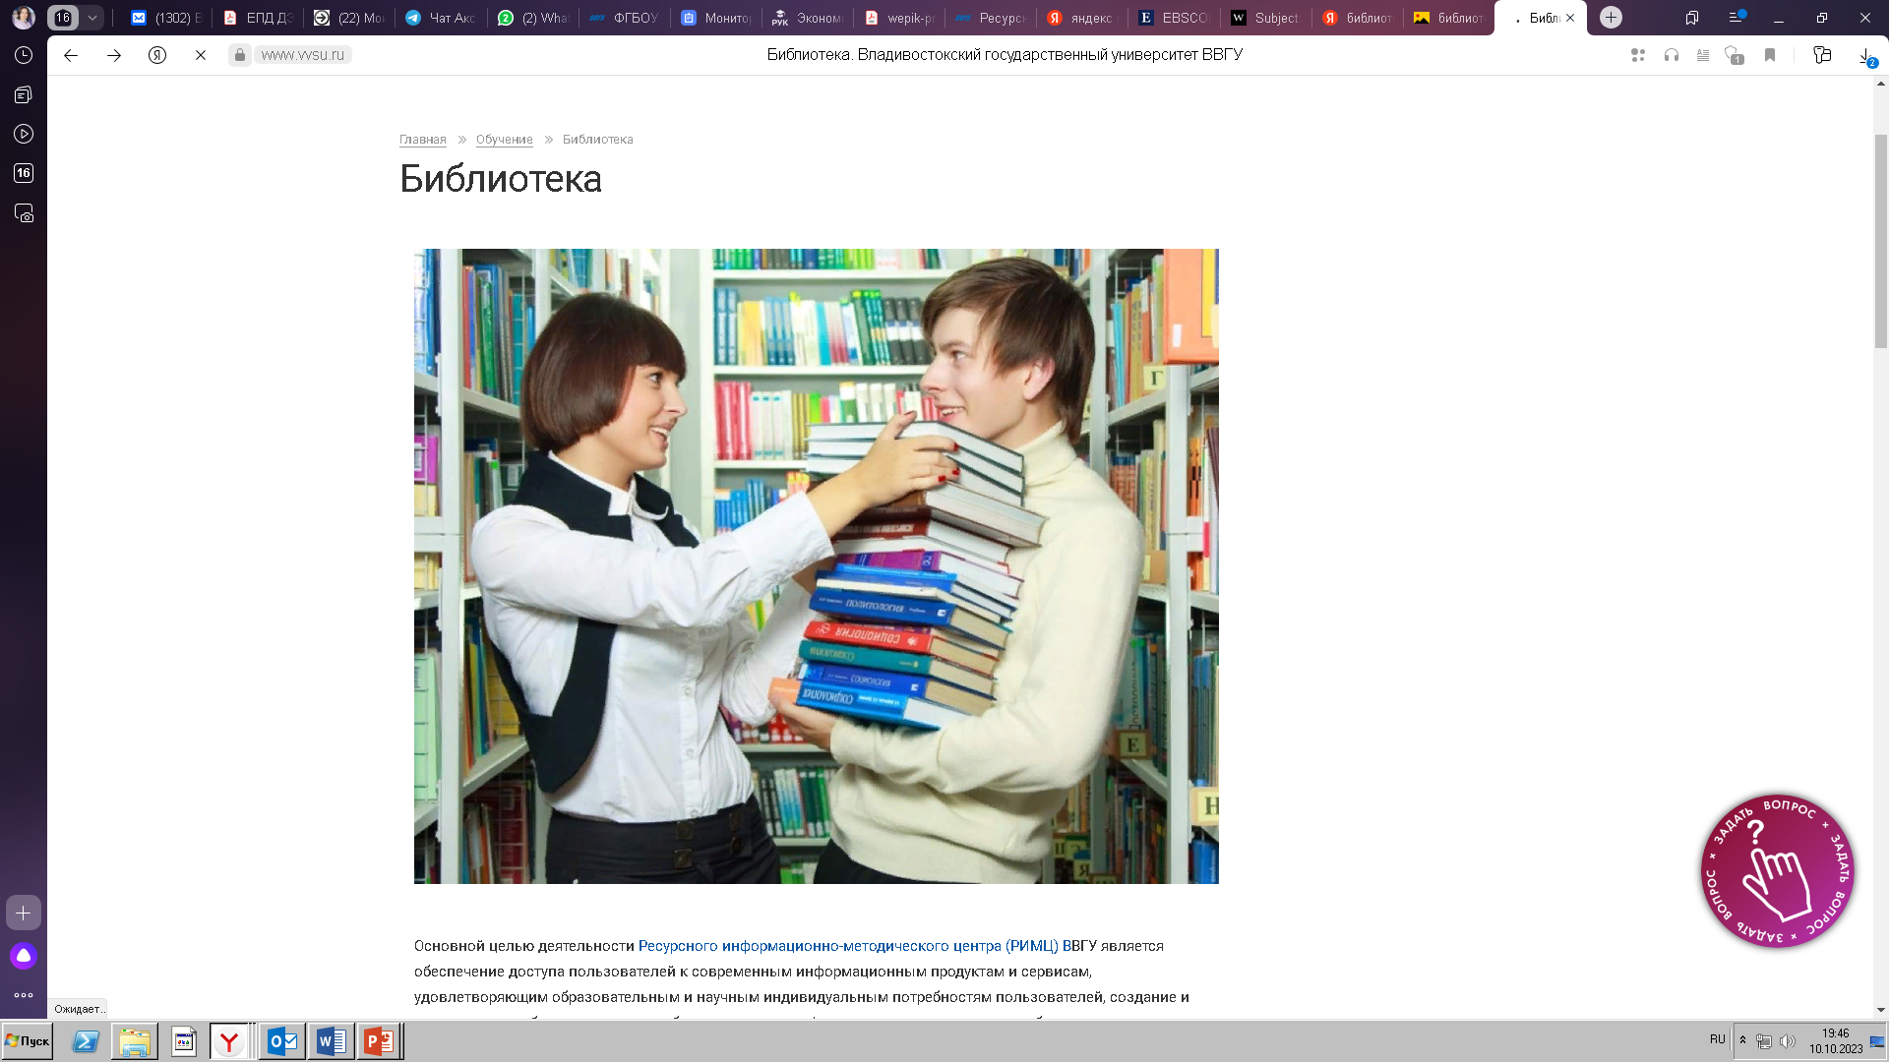

Slide 14
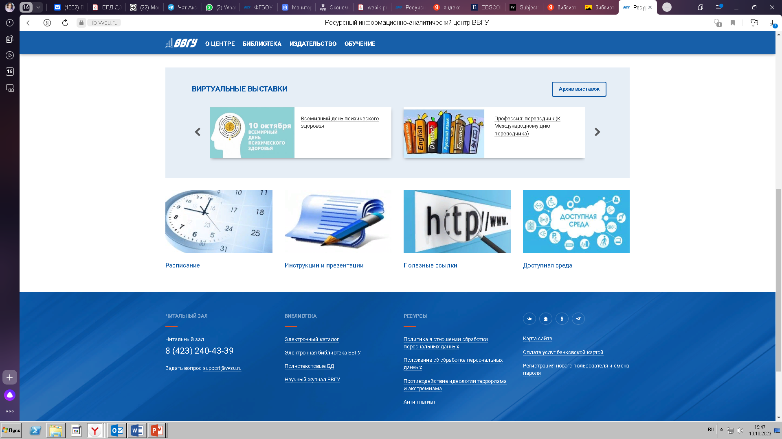
Выбираем «полнотекстовые базы данных»

Slide 15
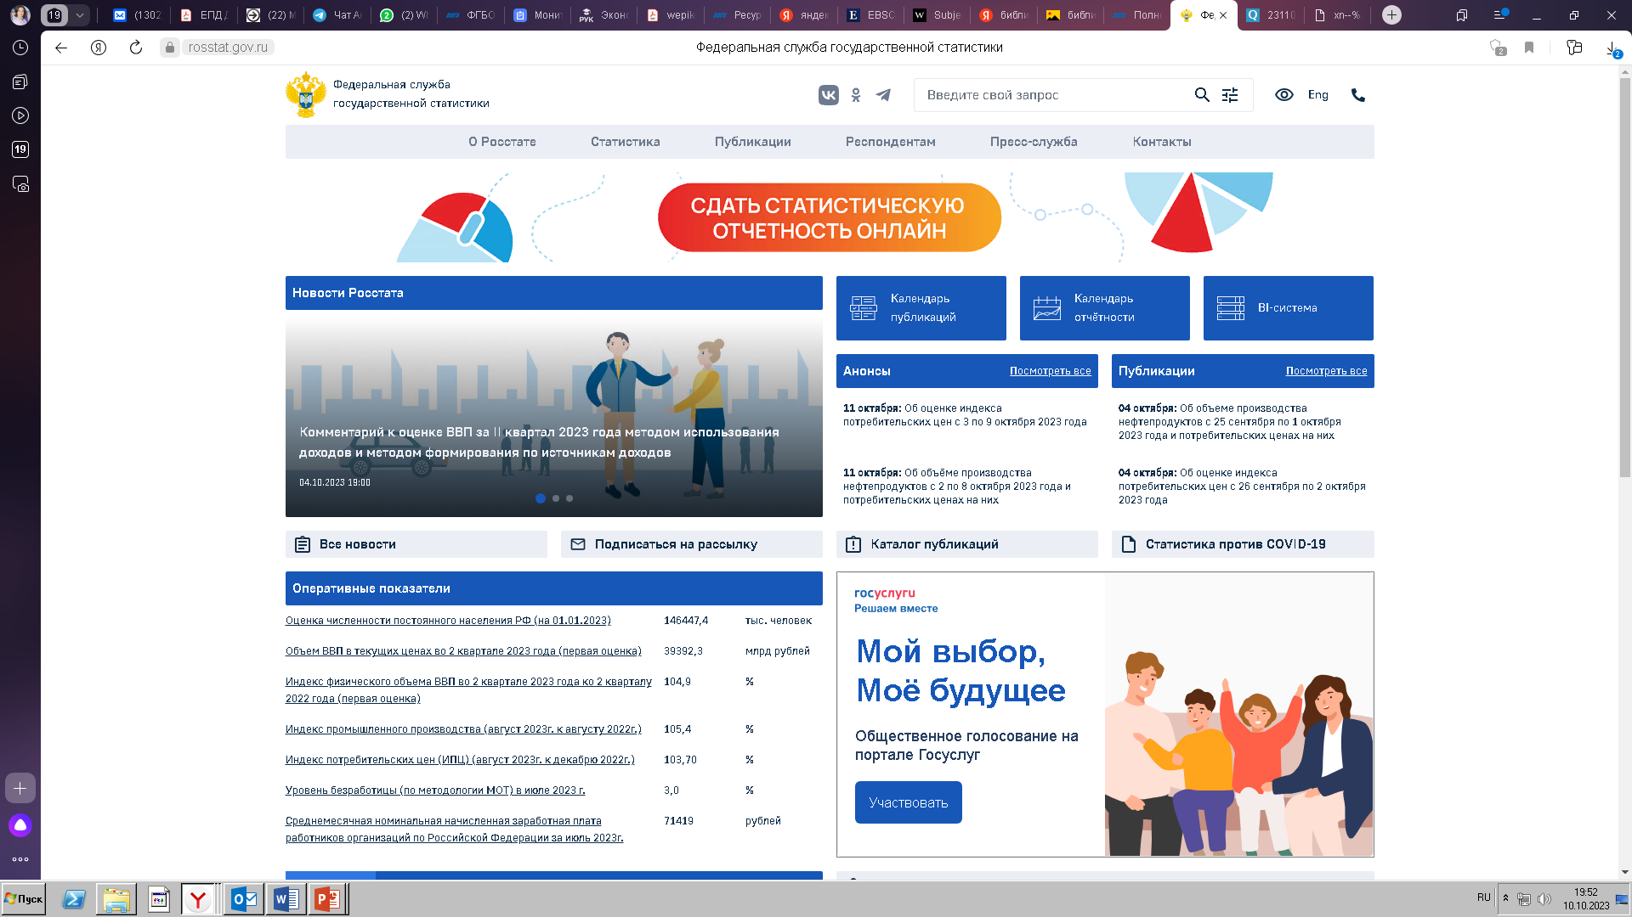
Выбираем «полнотекстовые базы данных»

Slide 16
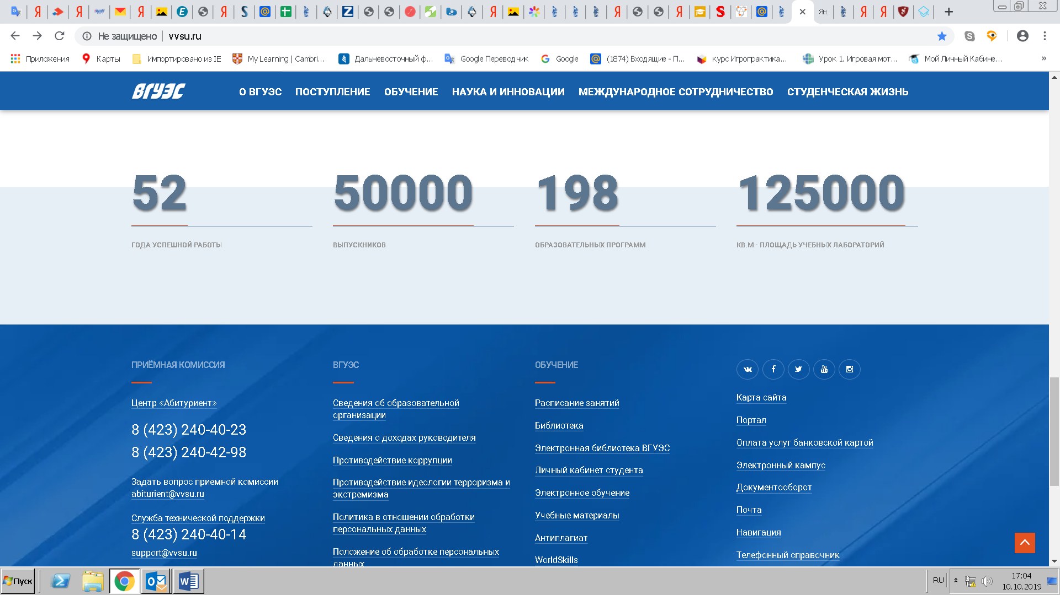
Как найти и использовать зарубежную электронную базу данных
SCOPUS
1. Официальный сайт ВГУЭС vvsu.ru (Спуститься в «подвал» сайта)

Slide 17
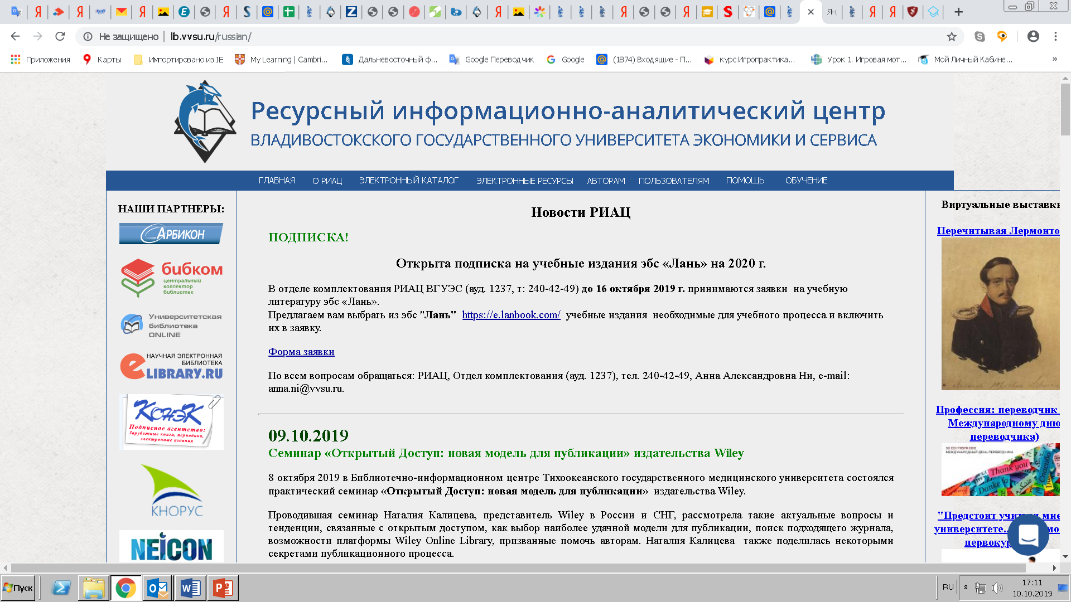
2 шаг. Зайти в «электронные ресурсы»

Slide 18
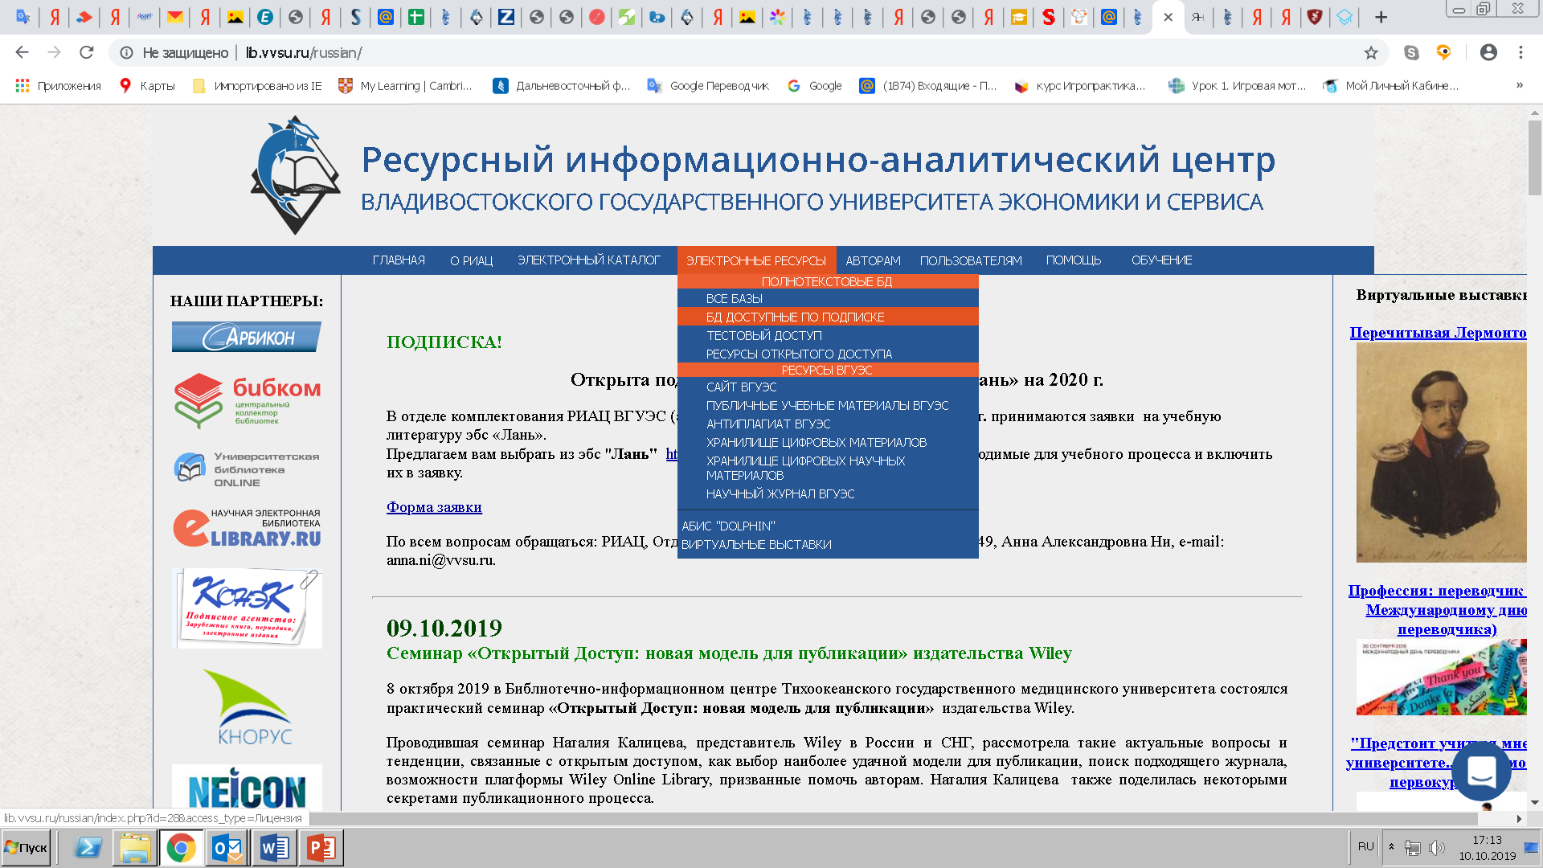
3 шаг. Выбрать «Базы данных, доступные по подписке»

Slide 19
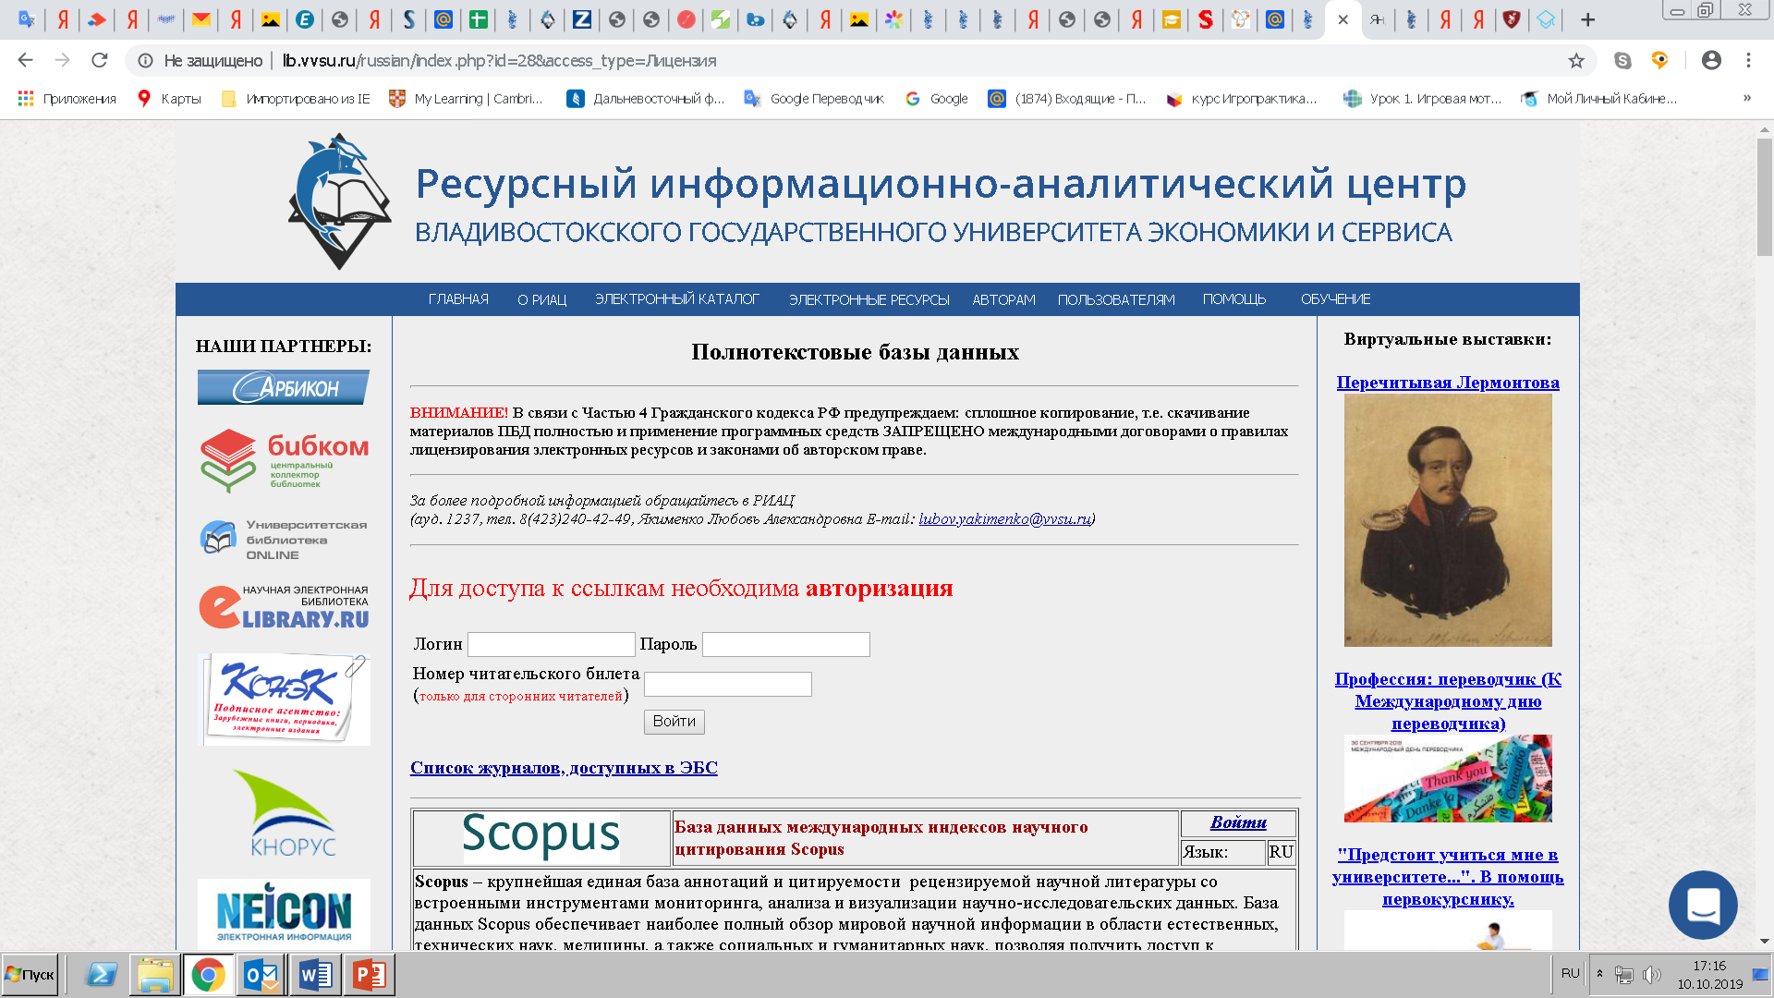
4 шаг. Авторизоваться на сайте библиотеки ВГУЭС под тем же логином и паролем, под которым заходите на электронные ресурсы университета

Slide 20
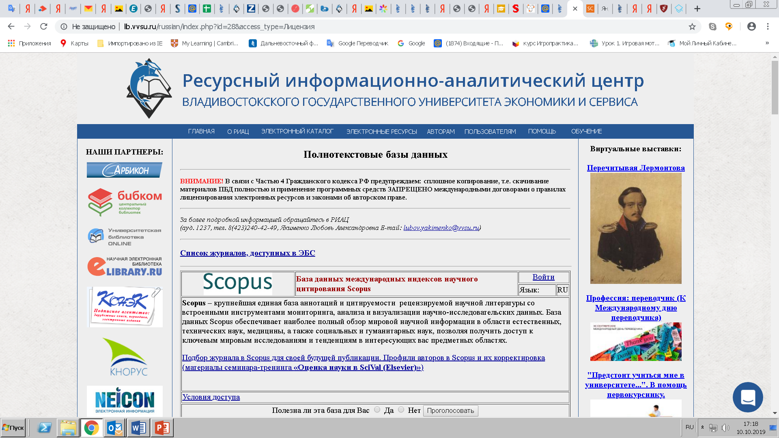
5 шаг. База данных SCOPUS - войти

Slide 21
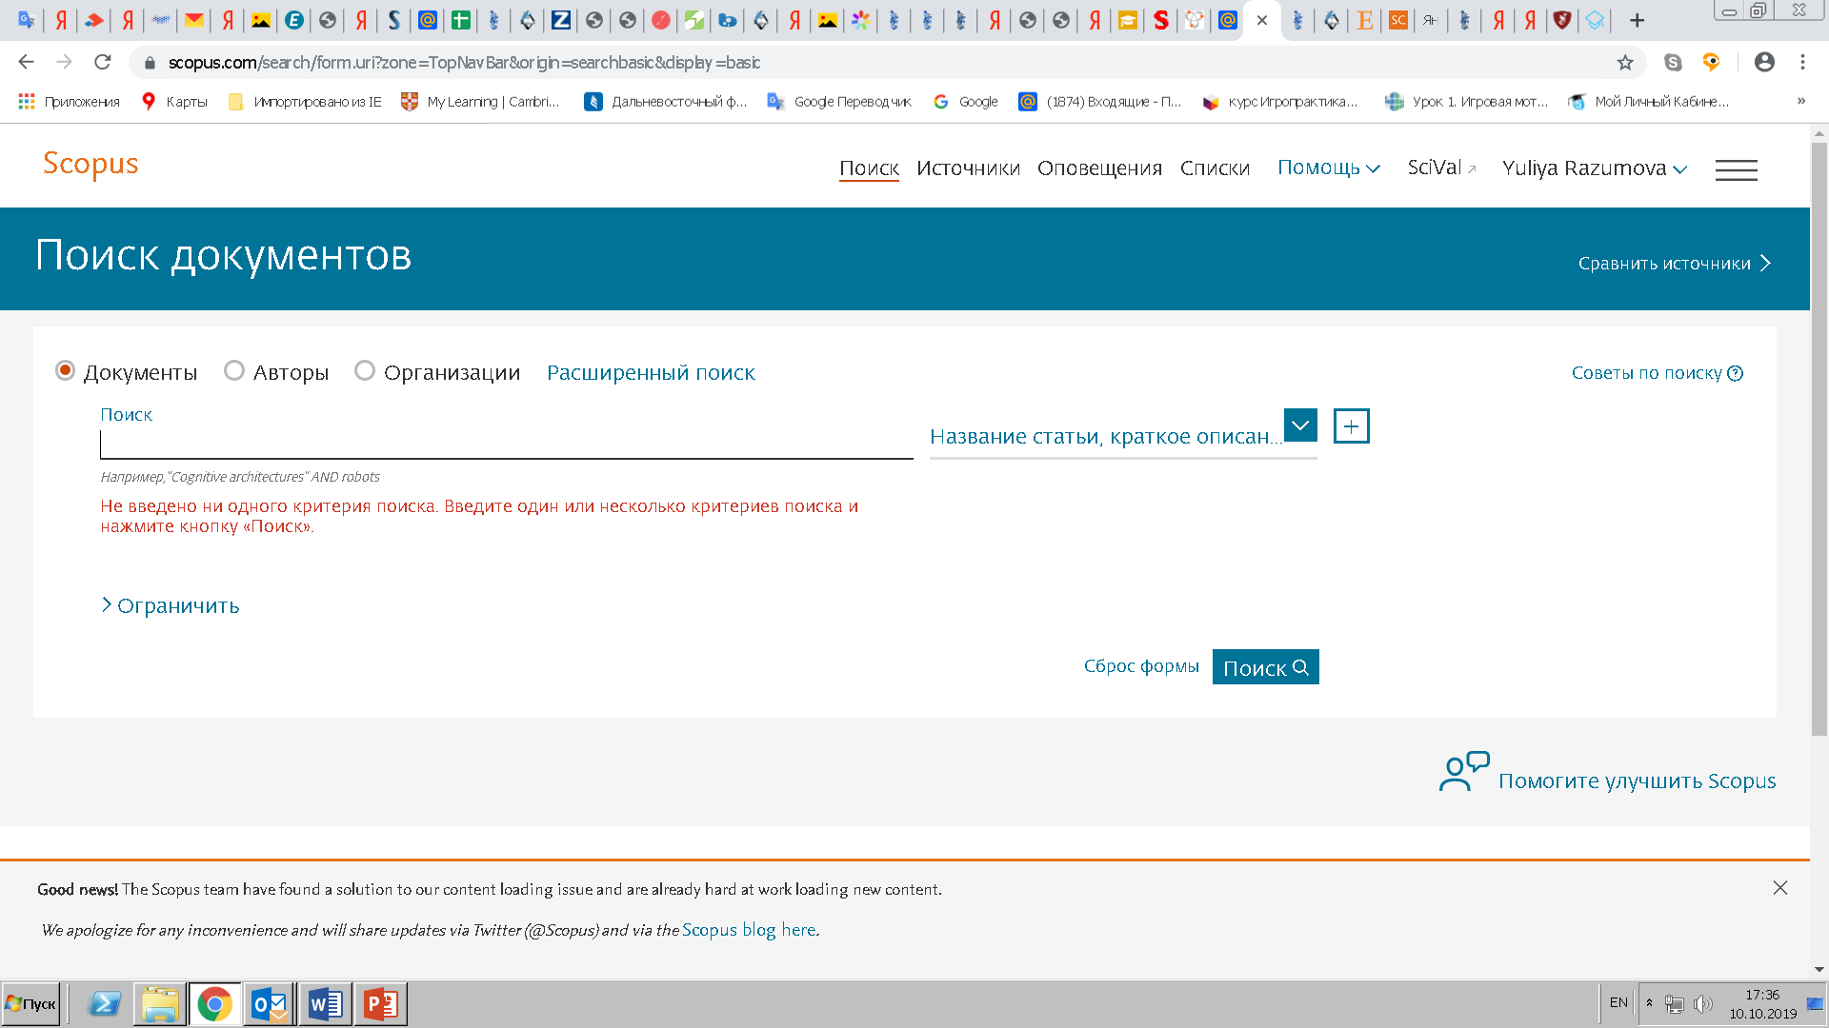
6 шаг. База данных SCOPUS – войти, пройти регистрацию (рекомендовано). В этом случ система будет сохранять результаты Ваших предыдущих поисков. Приступить к поиску.

Slide 22
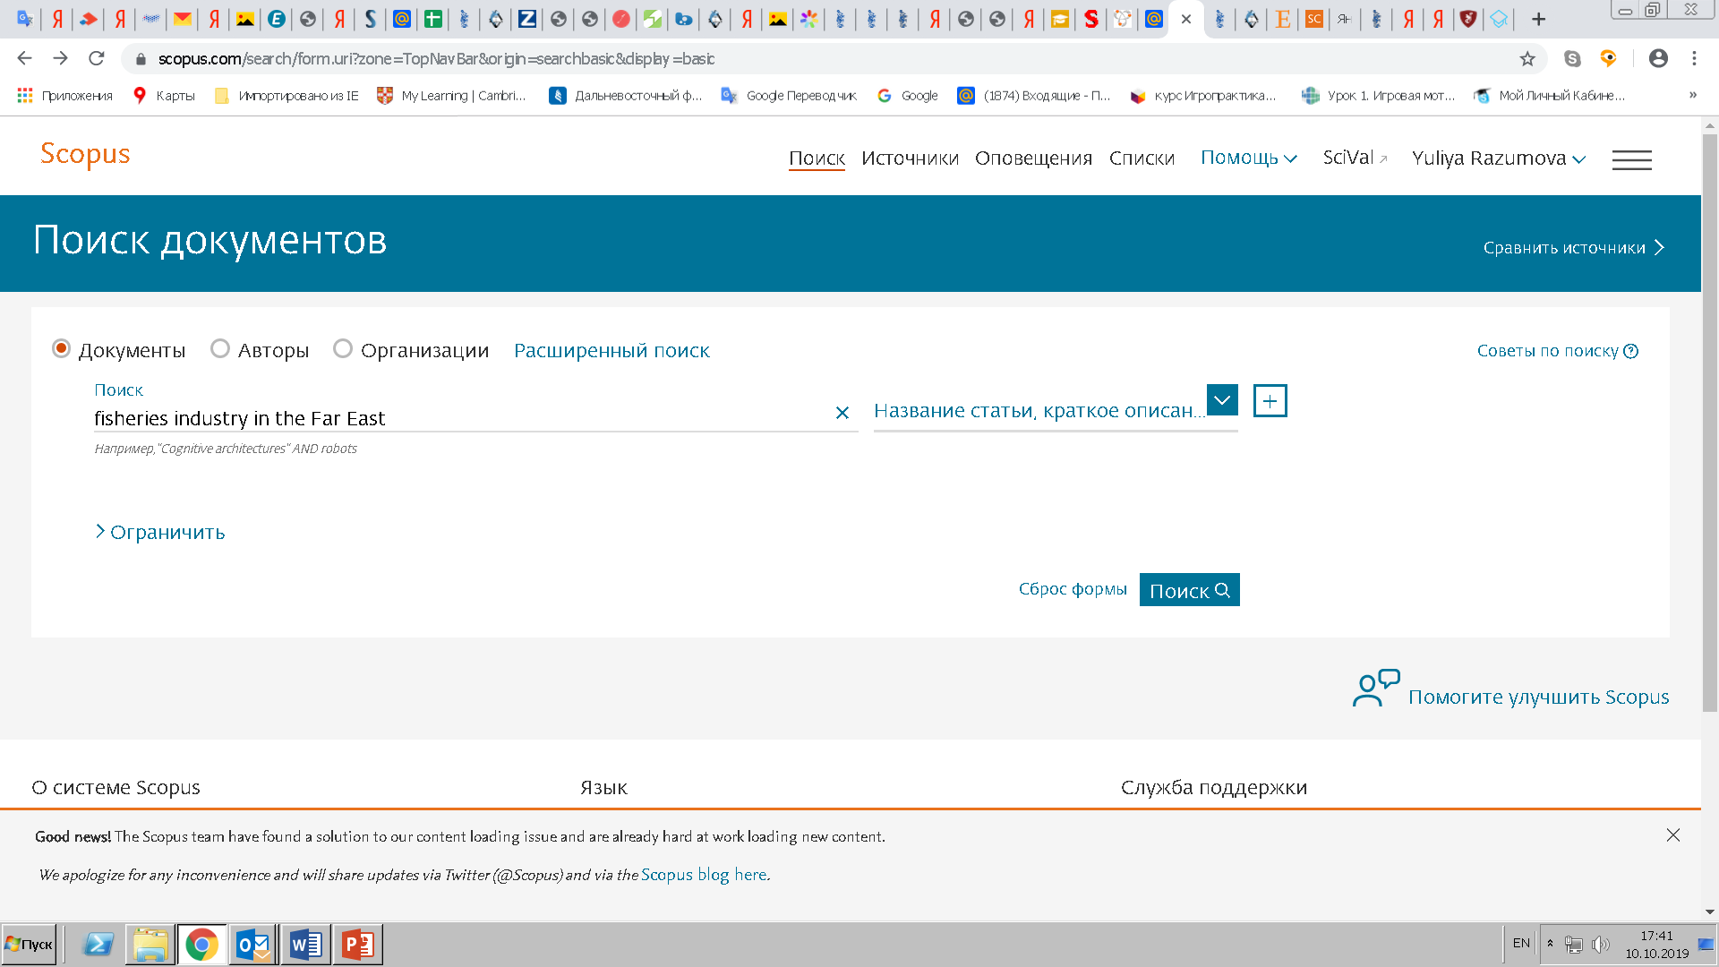
7 шаг. Ввести поисковый запрос на английском языке. Нажать «поиск»
Для того, что бы система искала не одно слово, а сочетание слов, фразу надо заключить в кавычки

Slide 23
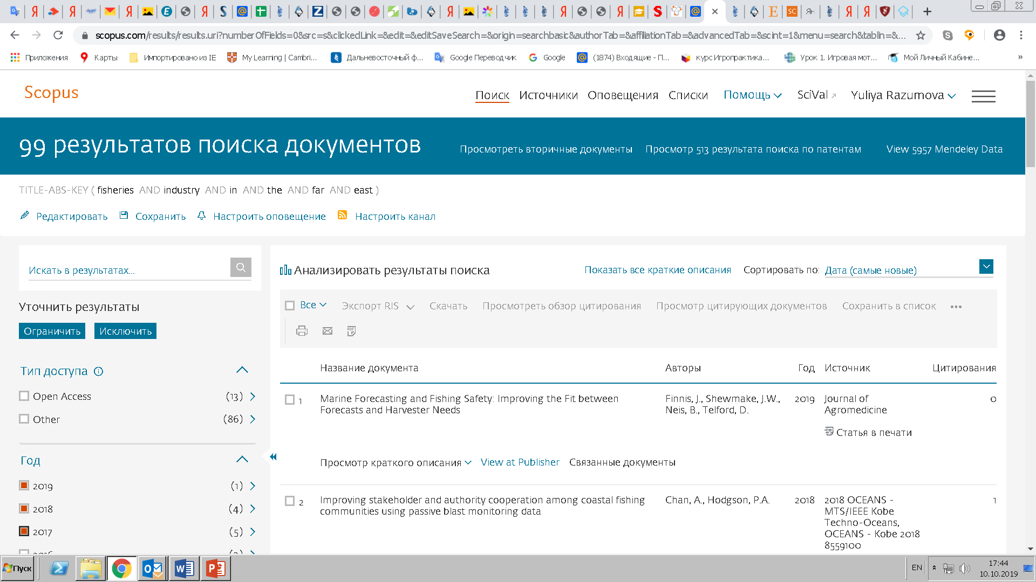
8 шаг. Система нашла 99 статей. Углубляем поиск. Выбираем годы публикаций.

Slide 24
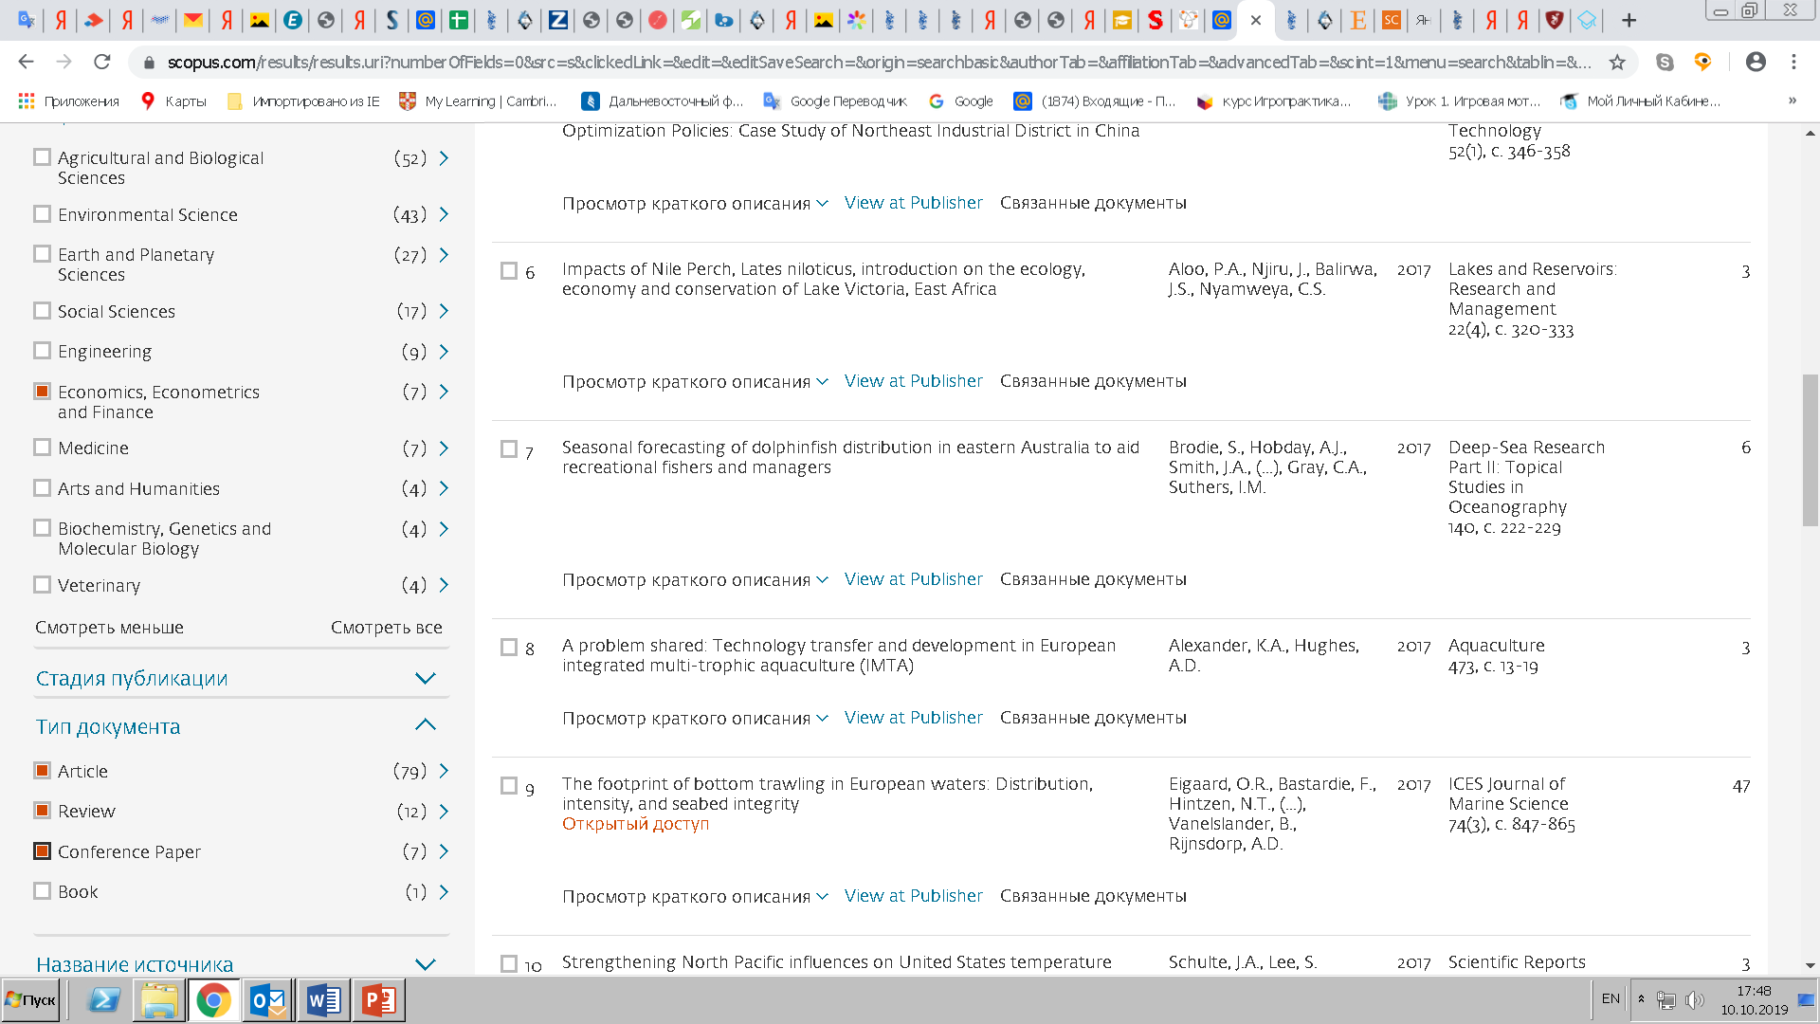
9 шаг. Углубляем поиск. Здесь указываем, что нас интересуют только статьи по экономическим наукам. Выбираем интересующий тип документа.

Slide 25
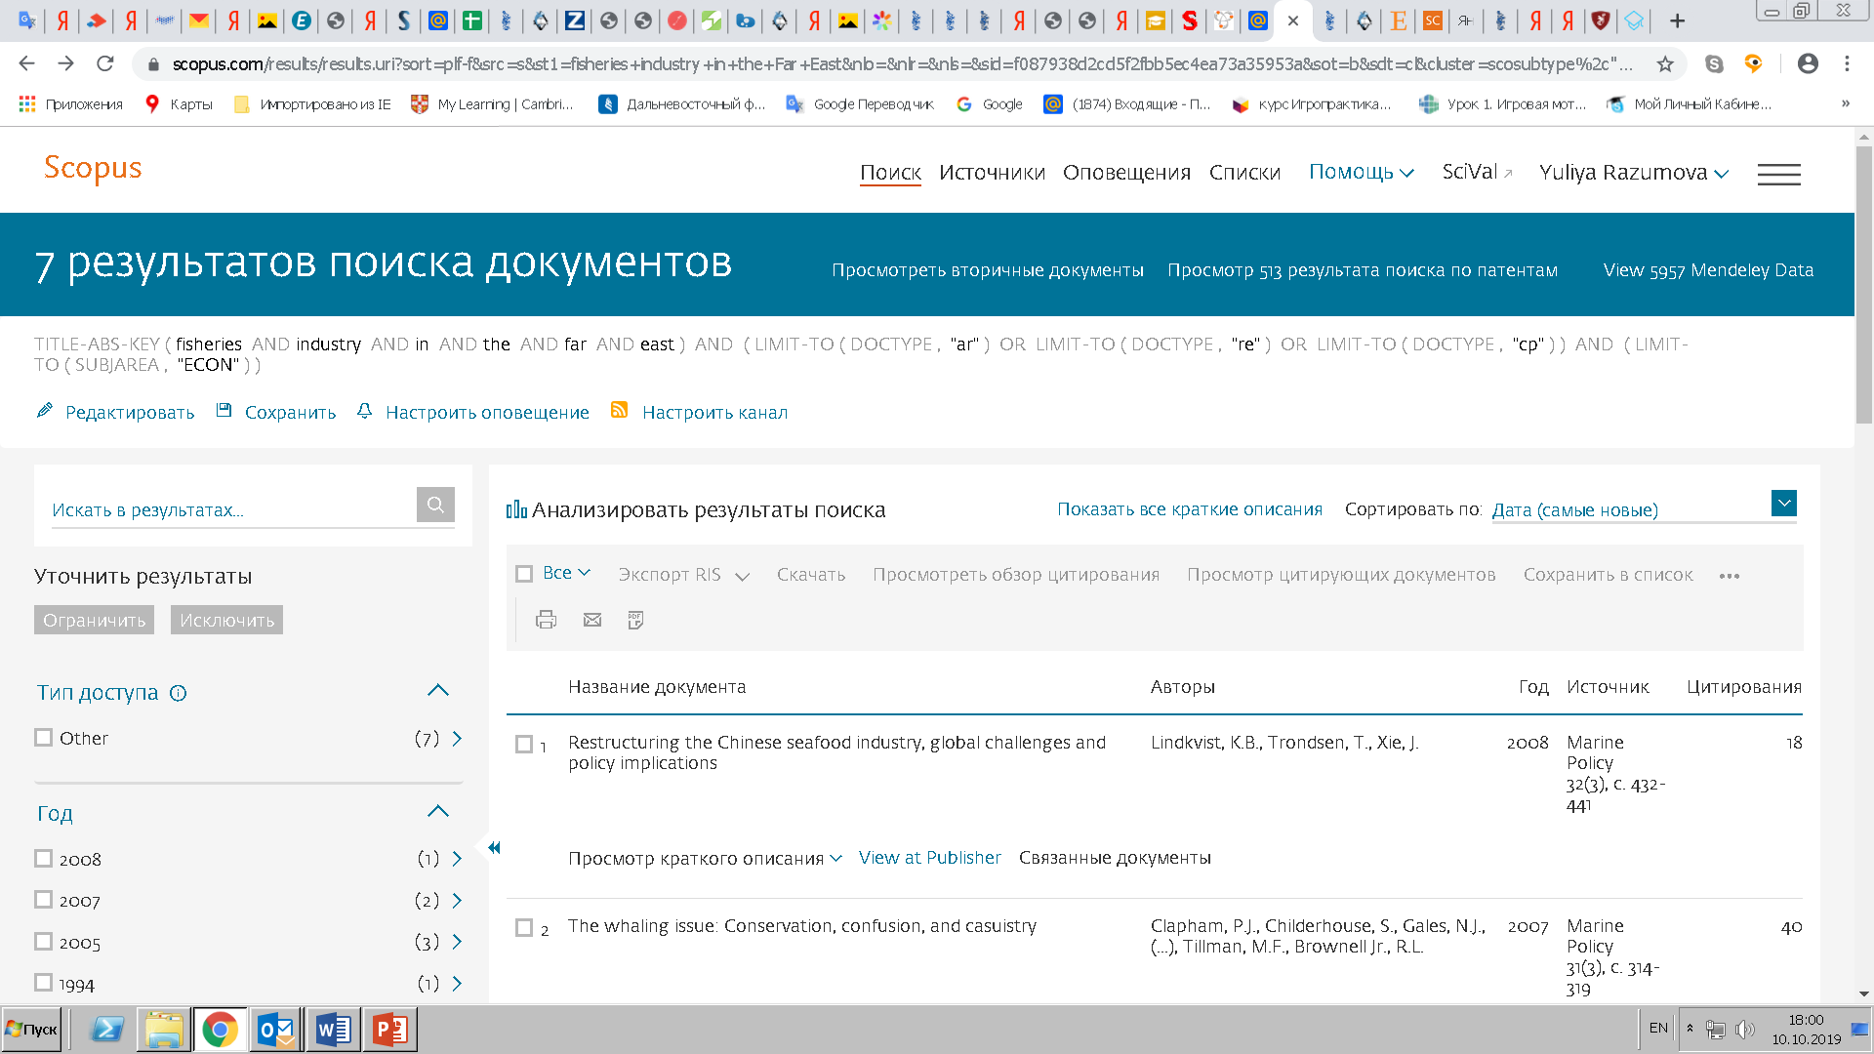
10 шаг. Анализировать результаты поиска

Slide 26
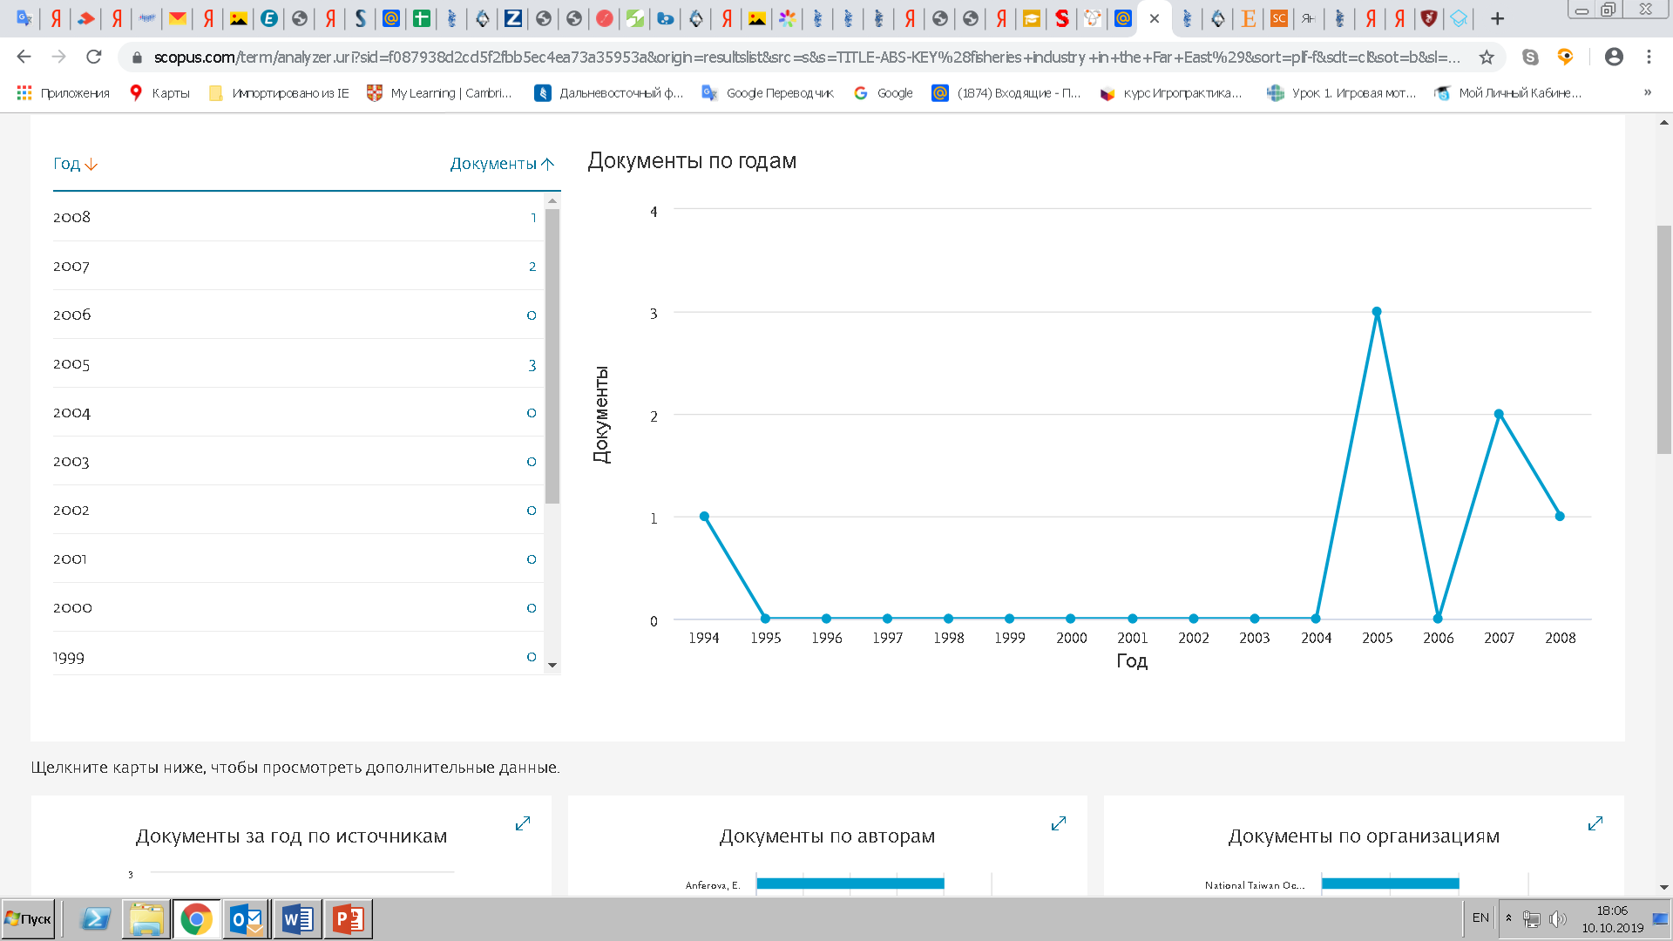
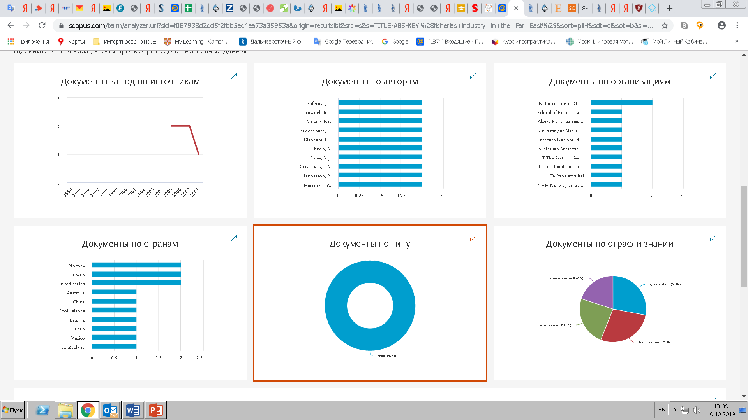
11 шаг. Система проводит и визуализирует результаты анализа публикаций по разным категориям : документы по авторам, по годам, по источникам, по организациям и т.д.

Slide 27
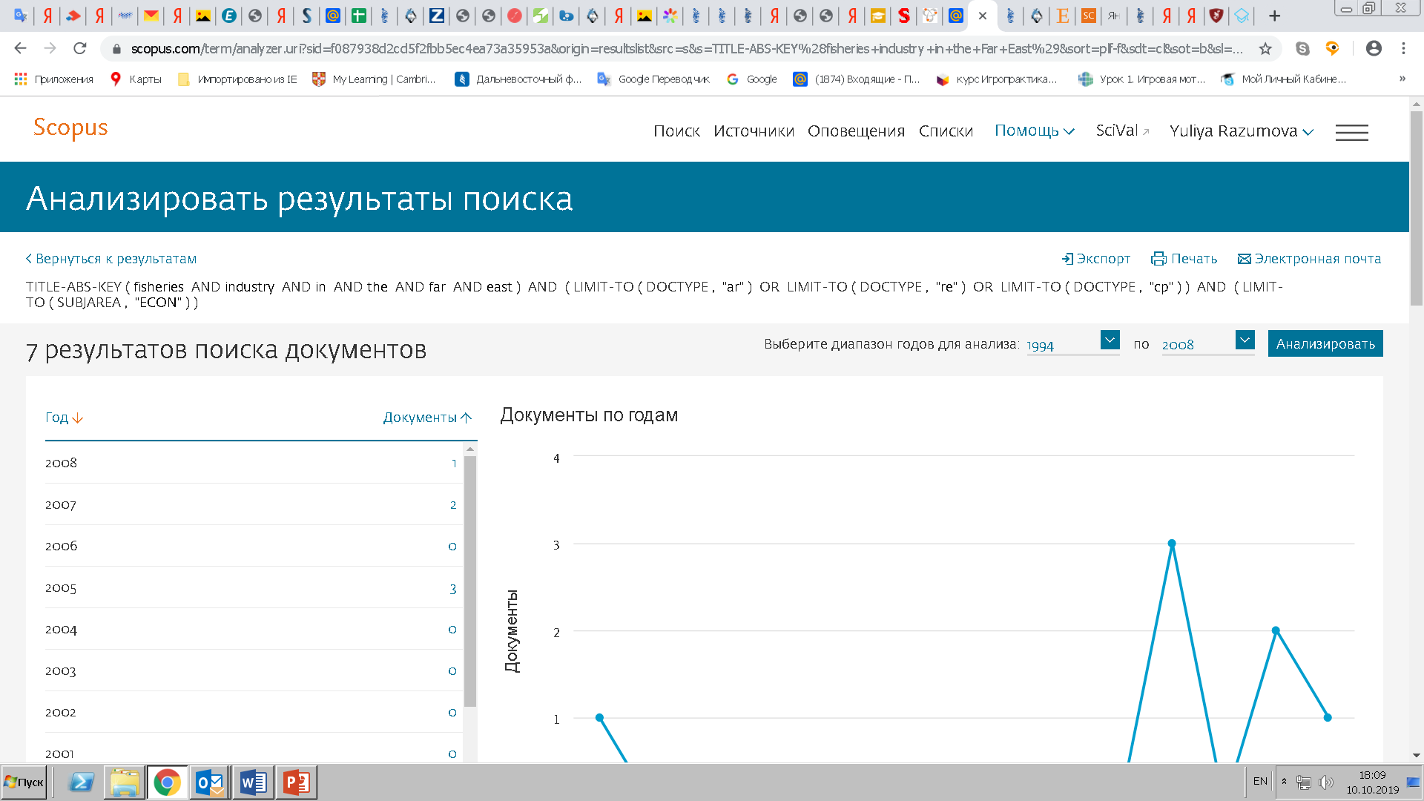
12 шаг. Вернуться к результатам (к найденным статьям)

Slide 28
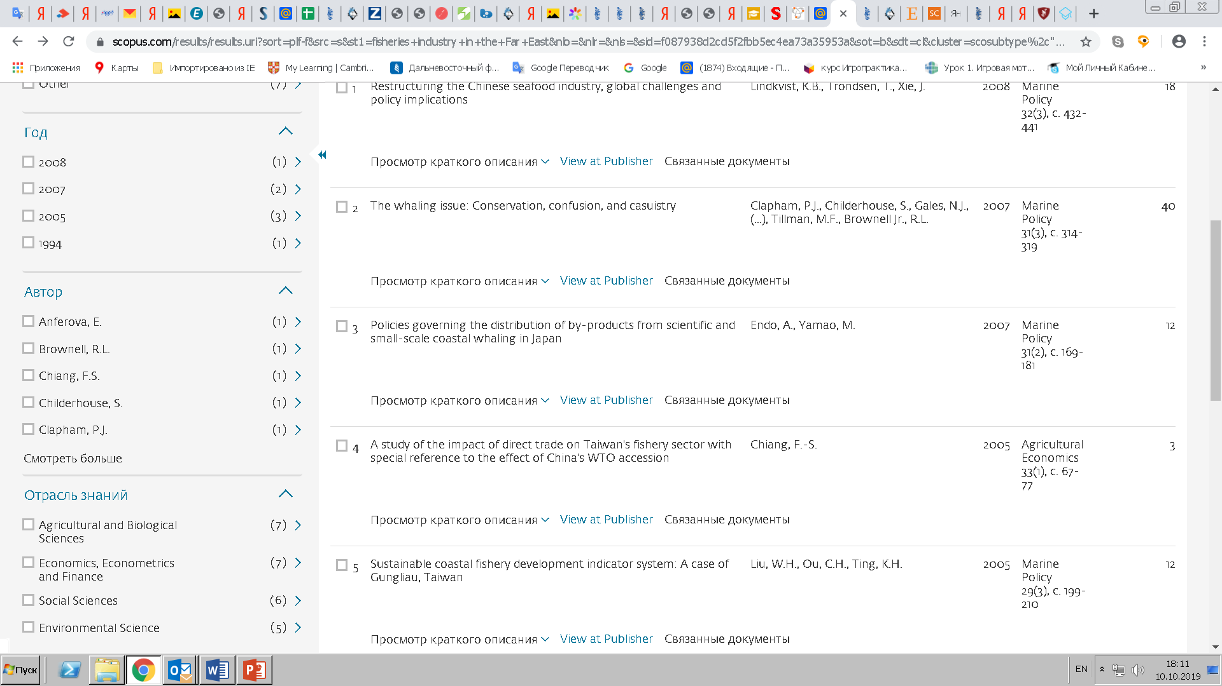
13 шаг. Выбрать интересующую статью. Пройти на краткое описание, или просто кликнуть по названию статьи.

Slide 29
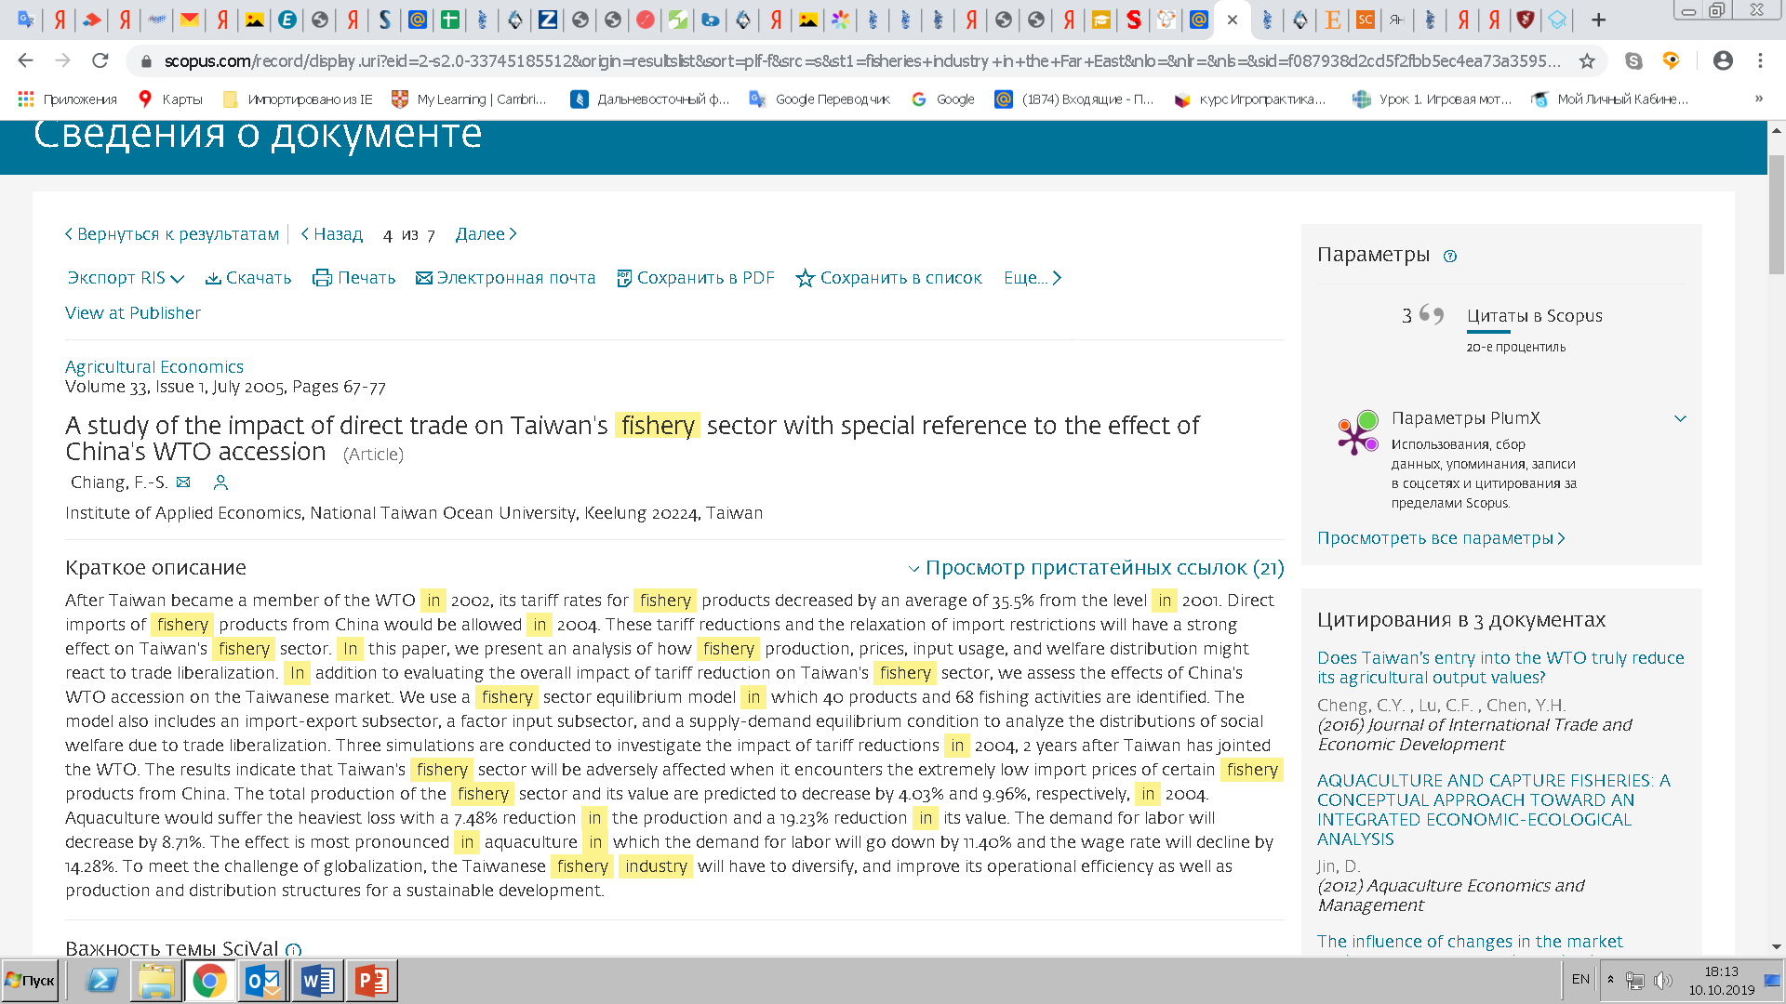
14 шаг. Здесь Вы увидите краткое содержание статьи и ссылки на источники (пристатейные ссылки). Можно скопировать текст и сделать перевод через Google переводчик. Это позволит Вам сориентироваться в необходимости использования статьи для Вашего исследования.

Slide 30
Важный шаг
Оформление результатов поиска:
В отдельный файл заносите поисковое слово.
Далее, полностью ревью на английском языке с указанием авторов и полных выходных данных электронного издания.
Перевод на русском языке.
Скопировать аналитику скриншотами.
Провести обзор проведённого наукометрического исследования международных баз данных.
Опубликовать статью об актуальности Вашего исследования на международной научной площадке.

Slide 31

Желаю успешных научных и прикладных результатов!

